Slide 1
설계
DBMS 종류, 연결
버전 수정사항
자바설정
Git 설정
WorkSpace 정의

Slide 2
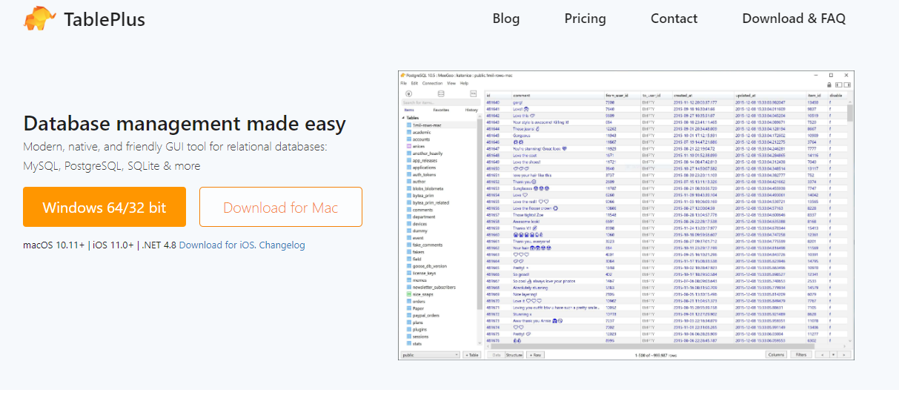
TablePlus
https://tableplus.com/windows

Slide 3
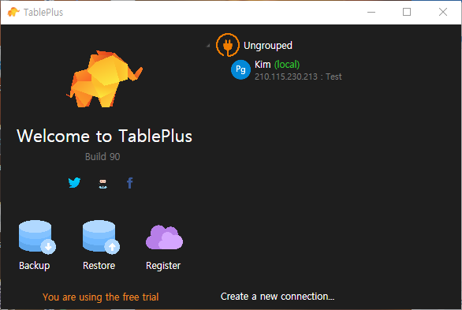
TablePlus 연결
Create a new Connection
->PostgreSQL

Slide 4
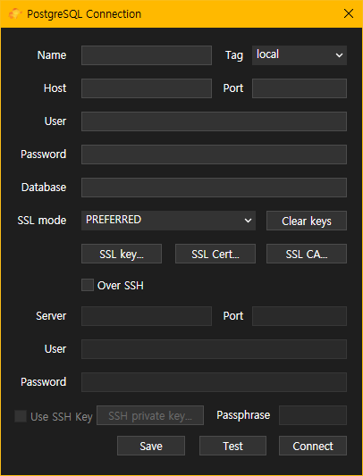
TablePlus 연결
Name : 아무거나
Tag : local
Host : 210.115.230.213
Port : 5432
Users : test
Password : teamspring
Database : Test (대문자)
Connect

Slide 5
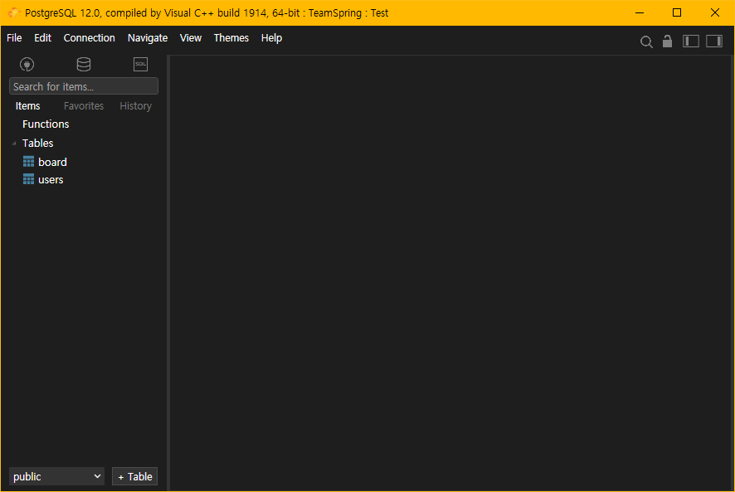
TablePlus 연결
데이터베이스
쿼리

Slide 6
버전 수정사항
JRE1.6버전 설치
Tomcat 7버전 설치
Jackson 1.9.13 추가 (Ajax Mapper)
Taglib 1.1.2 추가
Mybatis Spring 1.3.2 버전으로 다운그레이드 (JRE1.6 충돌)

Slide 7
STS 설정 (Shift-JIS)
Window->Preferences
General->WorkSpace – Text file Encoding : Shift-JIS(입력)
Web->CSS Files : Encoding : Shift-JIS(선택)
Web->HTML Files : Encoding : Shift-JIS(선택)
Web->JSP Files : Encoding : Shift-JIS(선택)
XML->XML Files : Encoding : Shift-JIS(선택)

Slide 8
STS 설정 (Java 1.6)
Java->Compiler – Complier compliance level : 1.6

Slide 9
Git 설정
Import projects…->Git->Project from Git->Clone URI
https://github.com/CackaRoach/TeamSpring/
Git id, password 입력
저장공간 설정후 import할 프로젝트 선택

Slide 10
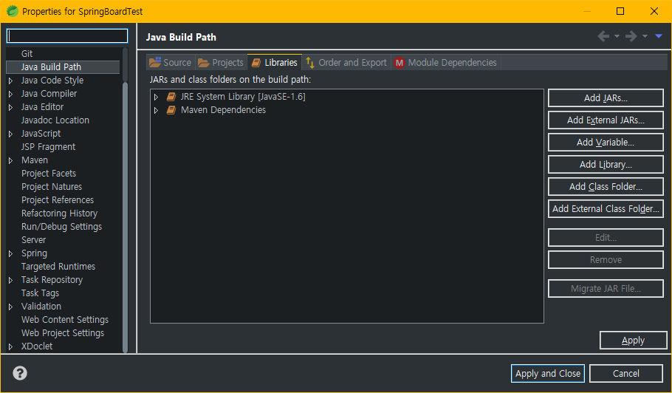
Git 설정
JRE System… 누르고
왼쪽아래 Edit선택

Slide 11
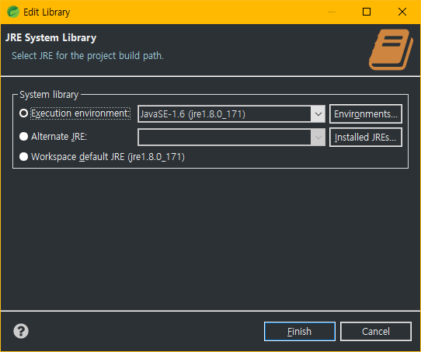
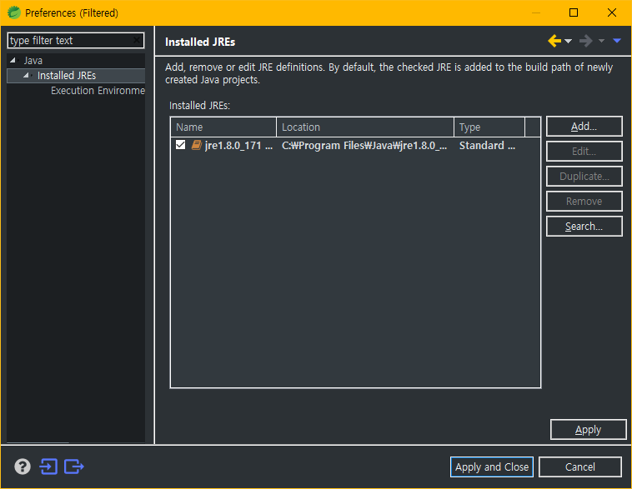

Slide 12
WorkSpace 정의

